Slide 1
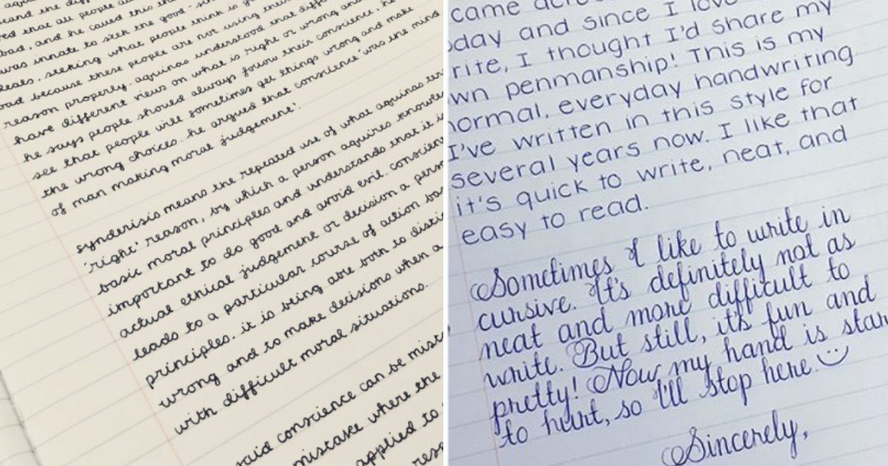
Recunoașterea scrisului de mână
Voicu-Florin MANOLACHE
Mihai Pandele

Slide 2

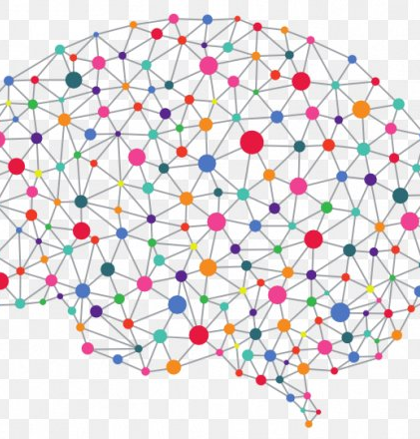
State of the art and beyond
Utilizarea modelelor Markov (HMM)
Utilizarea Inteligenței Artificiale
Introducerea caracterelor din limba română în
antrenarea rețelei
Maximizarea acureteței rețelei

Slide 3
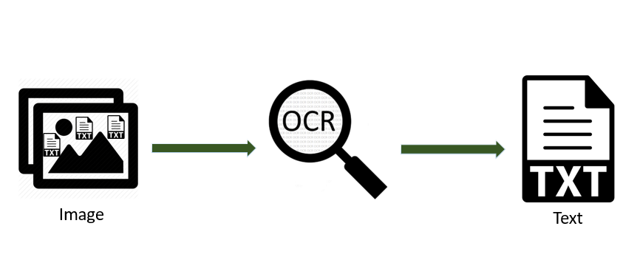
Utilizarea rețelelor neuronale
Pentru acest proiect am utilizat un model OCR folosind:
Keras
Tensorflow
Deep Learning

Slide 4
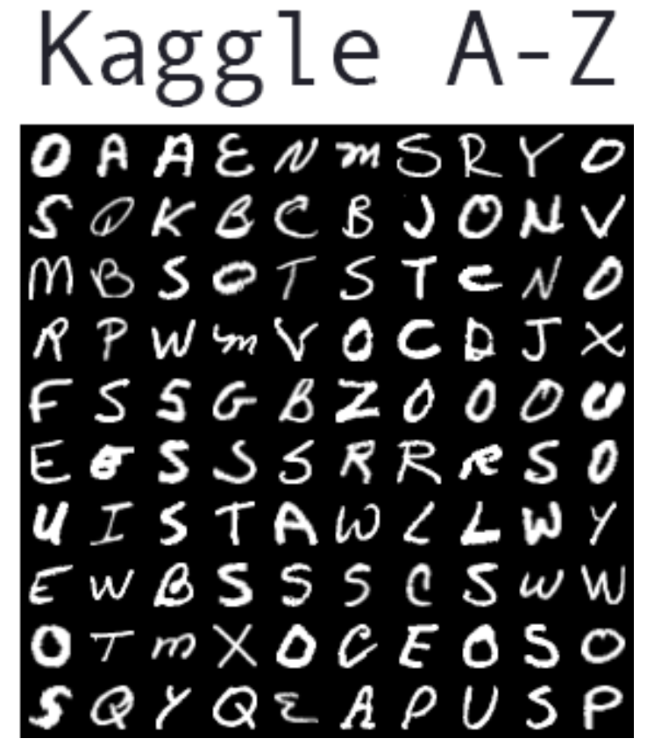
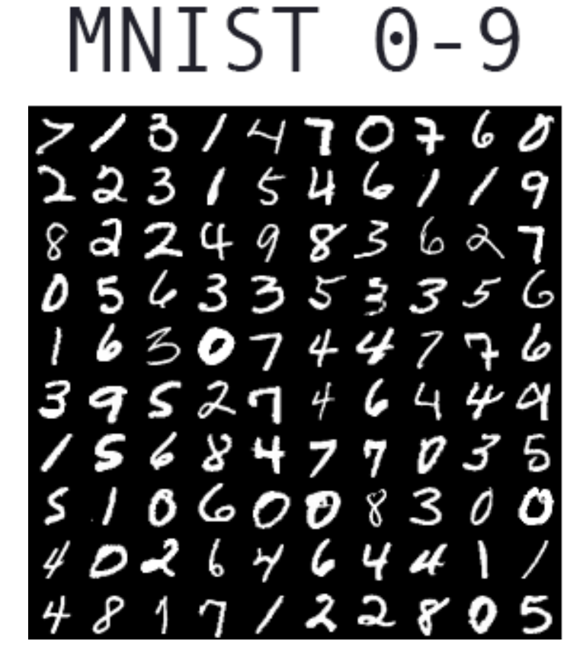
Utilizarea rețelelor neuronale (continuare)
Două tipuri de seturi de date pentru instruirea modelului:
Setul de date standard MNIST 0-9 de LeCun și colab.
Setul de date Kaggle A-Z de Sachin Patel, bazat pe baza de date specială NIST 19

Slide 5

Implementarea proiectului
Este împărțit în două mari script-uri:
Script pentru încărcare a seturilor de date
Script de instruire a modelului

Slide 6
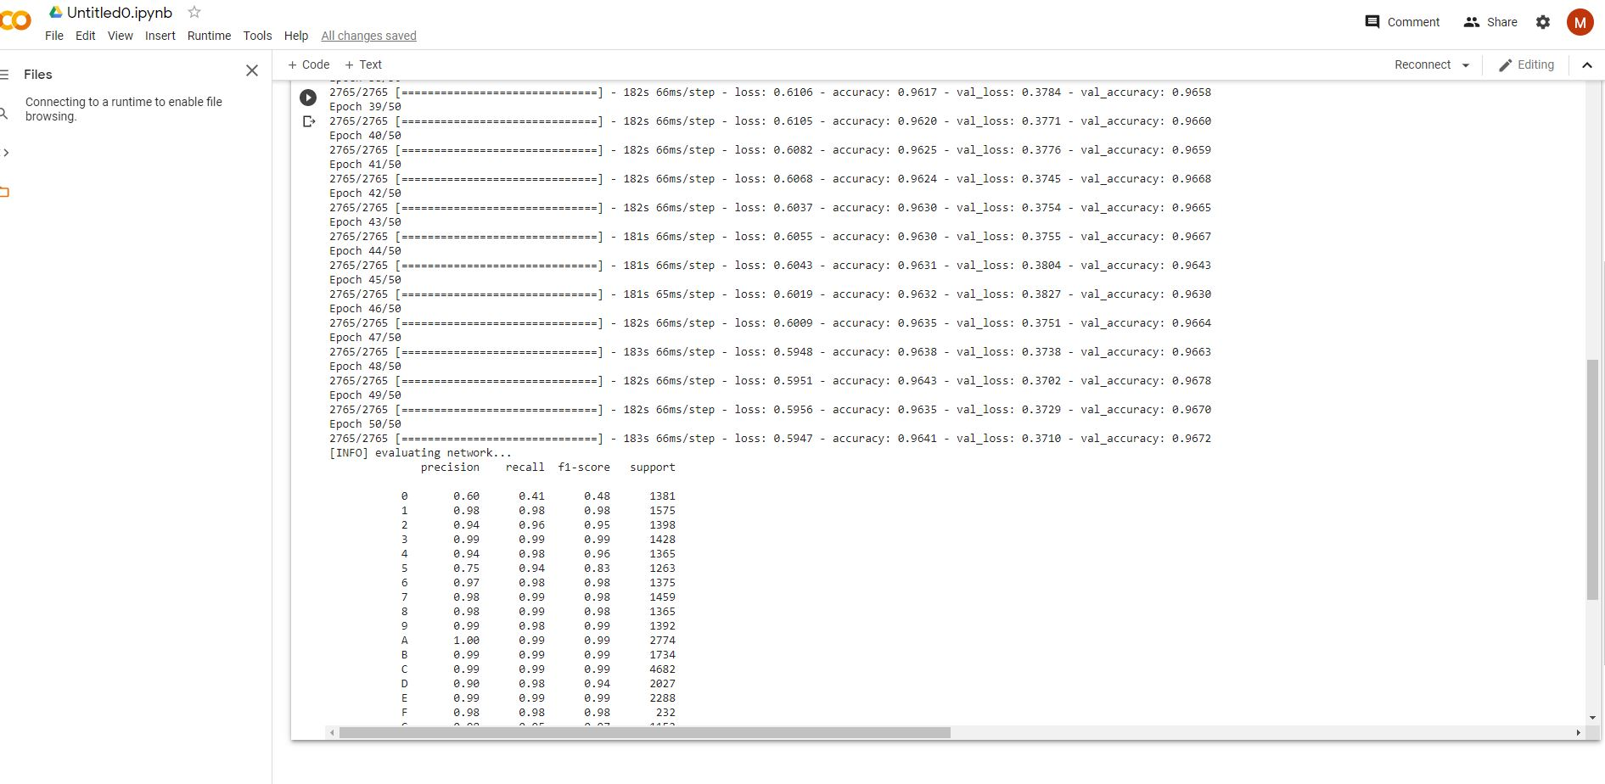
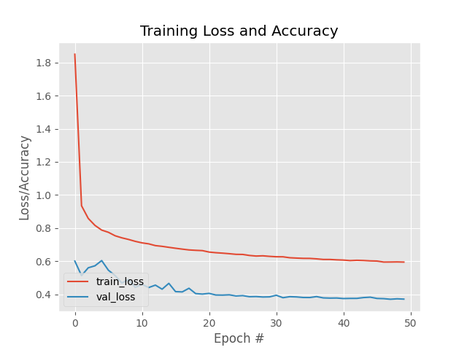
Rulare și rezultate
Utilizarea platformei Google Colab

Slide 7

Etapa următoare
Testarea rețelei pe care am antrenat-o într-un scenariu real
Adăugarea și literelor românești în acest proiect

Slide 8

MNIST handwritten digit database, Yann LeCun, Corinna Cortes and Chris Burges
https://www.pyimagesearch.com/2019/07/08/keras-imagedatagenerator-and-data-augmentation/
https://www.pyimagesearch.com/deep-learning-computer-vision-python-book/
https://www.nist.gov/srd/nist-special-database-19/
https://www.tensorflow.org/
https://opencv.org/about/
Bibliografie

Slide 9
Întrebări ?

